Slide 1
Elosztott működésű adatbázisok kihívásai
Erős Levente, 2018-2023.

Slide 2
Alapprobléma
Növekvő
Adatmennyiség
Felhasználószám
Biztonsági igények
Mi a válasz ezekre?
Ezek( egy részé)re partikuláris megoldások
Két módszert mutatunk be – két cél
Map-Reduce
módszertan adott típusú lekérdezések párhuzamos, hatékony megoldására
Blockchain és Bitcoin
decentralizált, teljesen elosztott, kritikus biztonságigényű adatok kezelése

Slide 3
Map reduce
Hadoop – nagy adatmennyiségek tárolására és kezelésére használt noSQL rendszer
Adattárolás struktúrálatlan
Lekérdezés
Módja: Map-Reduce
Két függvény (Map és Reduce függvények)
Igény szerint szükséges implementálni
Notes:
Utána még esetleg horizontális, verikális felosztás

Slide 4
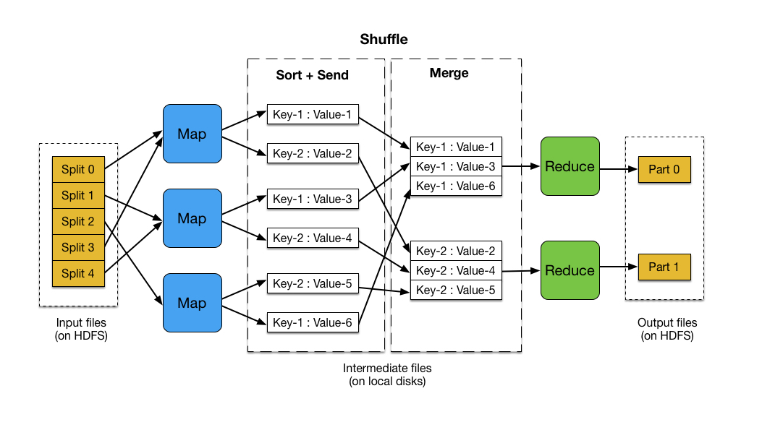
Map-Reduce

Slide 5
Map-Reduce
Lépései
Adathalmaz szétszórása mapperek között
Mapperek
Map: adatelemek csomópontokhoz rendelése és feldolgozása →részeredmény, (kulcs, érték) párok
Azonos kulcsú elemek azonos reducer-hez
Reducerek
Reduce: csomópontok részeredményeinek feldolgozása →végeredmény
Notes:
Utána még esetleg horizontális, verikális felosztás

Slide 6
Map-Reduce
Példák:
Szavak megszámolása szövegben
Szöveg random feldarabolása mapperek között
Minden mapper előállít (szó, darabszám) párokat minden olvasott szóhoz
Minden mapper szó, mint kulcs alapján szortíroz a Reducerek között
kutya → 1. reducer, macska → 2. reducer, teknősbéka → 3. reducer
Minden reducer kap egy adott szóhoz több darabszámot, amiket összead
Pl. 1. reducer: (kutya, 3), (kutya, 4), (kutya, 2) → (kutya, 9) az eredmény egy része
Adott nevű emberek átlagéletkorának kiszámolása
Szórás kiszámolása
Havi legmagasabb hőmérséklet megtalálása
Notes:
Példák esetleg
Visszamenni, megnézni elosztott algoritmusokat
Utána még esetleg horizontális, verikális felosztás

Slide 7
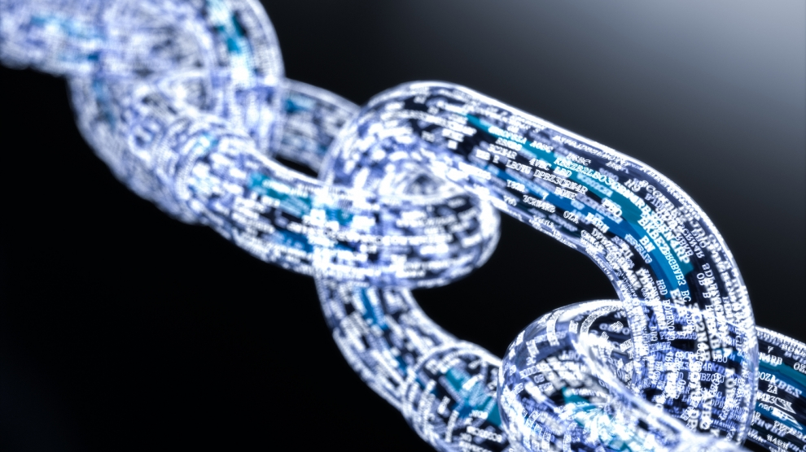
Blockchain és Bitcoin
Blockchain
Adattárolási technológia
Teljesen elosztott - egyenrangú felek
Biztonsági kérdéseket is kezel
Bitcoin
Blockchain fő használati területe
Bitcoin vs Blockchain
Bitcoin – kriptovaluta
Vehető, bányászható
Blockchain – mögöttes tárolási technológia
A Bitcoin átutalását teszi lehetővé A-ból B-be
Nem összekeverendő!

Slide 8

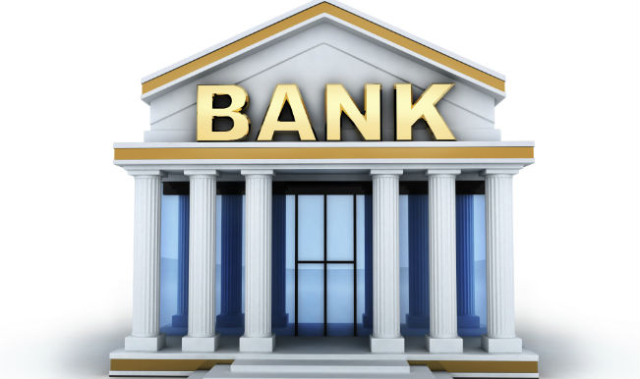
Bitcoin motivációja – utalás sebessége
Belföldön
Van, hogy lassú
Pénz átvitele Magyarországról Új-Zélandra?
Nemzetközi utalásnál még lassabb

Slide 9

Bitcoin motivációja – a bank
Jelenlegi átutalás – közvetítővel (bank)
Problémák?
Bizalom a köztes szereplőben
Drága – Jutalom a köztes szereplőnek ($$$)
Centralizált - SPOF
Támadható – POS terminál - ügyféladatok
Mi van, ha kiveszem minden pénzemet?
Célok?
Centralizált helyett legyen elosztott!
Ne legyen köztes szereplő!

Slide 10

Bitcoin alapötlete
Satoshi Nakamoto
2008 októberében írt cikk
NINCS bank
Helyette?
Közös főkönyv (ledger)
Átutalások naplója
NINCS bankszámla

Slide 11
Főkönyv - példa
A
A→B
100
A→B 100
B
Példa: Tfh. A-nak eleinte van 100 BTC-je
Mindenkinek átküldjük a tranzakciókat
Hálózatban terjed
Bárki leellenőrizheti
Bankszámla nincs – nincs egyenleg
Probléma – privacy
Mire költöm a pénzemet?
Mivel nyilvános, mindenki tudja?
B→D
50
A→C
100
B→D
50
A→C
100
D→A
50
D→A
50
C
D

Slide 12

Privacy
Eddig:
Számlaszám – nyilvános
Egyenleg és tranzakciók – titkos
Mostantól?
Identitás – titkos
Tranzakció – nyilvános
66342bca83d utal 1 BTC-t 9fd8874234-nek

Slide 13

Támadás
Probléma
Nincs köztes szereplő
Nincs személyazonosságom
Létrehozhatok egy tranzakciót, ahol magamnak utalok?
Bill Gates → Én: 1M USD ???

Slide 14
Megoldás – digitális aláírás
Két kulcsom van (ahogy minden más felhasználónak)
Nyilvános – mindenki ismeri
Privát – csak én ismerem
N(P(x))=x
Ellenőrizhető, hogy csakis a jogosult küldhette
A lehetséges kulcsok nagy száma miatt gyakorlatilag lehetetlen a kulcsegyezés.
Irodalom
Katona-Recski-Szabó: A számítástudomány alapjai
Buttyán-Vajda: Kriptográfia és alkalmazásai
Tranz. adatok
Privát kulcs
ÉN
Tranz. adatok
Aláírás
Nyilv. kulcs
BÁRKI
OK
Notes:
Többség jóhiszemű, tehát jól verifikál. Ellenkező esetben előfordulhatna, h pl. ez adott userrel akarna kibabrálni a gonosz többség, és a lent bemutatott módszerek alkalmazásával erre esélye is van a nagy számok törvénye alapján, végső soron kisemmizve őt. (Verifikálom a nem ő aláírásával ellátott, tőle induló utalásokat, és erre építem a főkönyvet, stb., stb.) Ugyanígy elterjeszthetné azt is, hogy ő mindenkinek csomót utalt, holott nincs rá fedezete.

Slide 15
Van-e rá pénzem?
A→B 100
A→B 100
Nincs bankszámla – hol látszik a fedezet?
A tranzakciókból
Tranzakciók visszakövetése
vö. relációs adatbázis helyett redo log
Nem bonyolult?
Nem! Tranzakciók megjelölése
Telepítés után egy ellenőrzés (24 óra is lehet)
B→A 60
C→A 50

Slide 16
Probléma – dupla fedezet
A→B 100
A→A 10
A→B 100
Tegyük fel, hogy kétszer jelölünk ki valahány tranzakciót fedezetként
Megoldás?
Elköltöttnek jelölés
Többször nem használható fel.
Egyéb probléma?
60+50>100
Hová tűnik a pénz?
Megoldás?
Fedezet=költés – utalhat magának
Később ugyanúgy használható fedezetnek.
B→A 60
B→A 60
C→A 50
C→A 50
A→B 100
A→B 100

Slide 17
Támadás – kétszeri költés
Adottság
Elosztott rendszer
Nincs egyértelmű sorrendezés
Tranzakciók terjedéséhez idő kell
Probléma
Ellentmondó tranzakciók

Slide 18

Támadás – kétszeri költés
CC→AA 50
Egy fedezet – két tranzakció
Visszaélés
Aljas Aliz → Naiv Nándor: 50 BTC
Naiv Nándor postázza a terméket
Aljas Aliz → Aljas Aliz: 50 BTC
Naiv Nándor pórul jár – se áru, se pénz…
???
NN
AA
???
Notes:
Cirkalmas Cecil
Csp=felh

Slide 19
Támadás – kétszeri költés
Probléma
Ellentmondó tranzakciók
Visszaélés
Aljas Aliz két tranzakciót indított, egyet Naiv Nándornak, majd egyet magának is, ugyanazon fedezet alapján.
Ellentmondó információ miatt (melyik tranzakcióé a fedezet?) nem verifikált a NN-nak való utalás (persze a másik sem), de NN már elpostázta a terméket.
Megoldás?
Globális rendezés

Slide 20
Globális sorrendezés – Blockchain
txn 987… txn a56… txn 567…
Tranzakciókat blokkokba gyűjtjük
Egy blokkon belüli tranzakciók egyszerre történtek
Ezen kívül: rendezetlen tranzakciók
Probléma?
Bárki létrehozhat egy blokkot
Melyik a következő?
txn 6b2… txn 888… txn 666…
txn 342… txn bca… txn 678…
txn 123… txn 234… txn 755…

Slide 21
Globális sorrendezés – Blockchain
Cél:
Egyetlen (vagy kevés) blokk keletkezzen egyszerre
Megoldás?
Komplex probléma megoldása
Balga Bernát új blokkja
txn 123… txn 234… txn 755…
txn 6b2… txn 888… txn 666…
txn 342… txn bca… txn 678…
Naiv Nándor új blokkja
txn 765… txn 423… txn 755…

Slide 22
Blokklétrehozás ára – proof of work
Komplex probléma
A blokk tartalmából adott mintára illeszkedő hash kiszámítása.
Nonce
Blokk egy mezője
Szabadon választható értékű
Hash
Blokk egy mezője
Meghatározott hosszú 0-sorozattal kezdődik
Kiszámítása:
H(blokk tartalma (nonce is)) == 0000000..?
Ha nem, nonce módosítása, és újra
Nehéz feladat előállítani
Könnyű ellenőrizni
Hash
Nonce
Mutató az előző blokkra
…
txn 6b2… txn 888… txn 666…
Notes:
Világrekordot verifikálni könnyű, megcsinálni nem.

Slide 23
Blokklétrehozás ára – proof of work
Verseny
Ha megtaláltam a megfelelő nonce értéket, nyertem
Magas jutalom
Bányászat
Új blokk 10 percenként jön létre
Kb. ennyi idő kell a számításhoz
Hagyományos számítógépnek → több év!
10 percenként „zárás”
Az új blokk létrejöttével
Hash
Nonce
Mutató az előző blokkra
…
txn 6b2… txn 888… txn 666…

Slide 24
Hash funkciói
Nehéz probléma megoldásának bizonyítéka
Előző blokk mutatója
Következmény?
Tfh. Valaki átírja egy korábbi blokk egy tranzakcióját
Tfh még a megfelelő hash-t is megtalálná az adott blokkhoz
Nem teheti meg!
A hash a tejes láncot védi.
Tartalmazza a blokk lenyomatát, ezen belül
Az előző blokk hash-ét…
…ami tartalmazza azon blokk lenyomatát és
A megelőző blokk hash-ét
Tehát az egész lánc lenyomatát
Hash
Nonce
Előző blokk hash értéke
Mutató az előző blokkra
…
txn 6b2… txn 888… txn 666…

Slide 25
Probléma – több blokkzárás egyszerre
Merész Márton BB blokkját kapja meg először
Több bányász találja meg a blokkjelöltjének hash-ét
BB és NN egyszerre
Valószínűtlen, de néha megtörténik
Terjed a hálózatban
Melyik az igazi?
Amelyiket először kaptam meg, arra építem a következő blokkomat
Felhasználónként eltér
Több ág?
Következő zárásig
Tfh. FF zárja elsőként a következő blokkot
Elterjed
NN ága lesz a nyerő!
Stabilizálódik a BC
Nyertes ágban nem szereplő tranzakciók → Rendezetlen tranzakciók
Balga Bernát új blokkja
Naiv Nándor új blokkja
Félénk Fáni új blokkja
Félénk Fáni NN blokkját kapja meg először
Balga Bernát új blokkja
Naiv Nándor új blokkja
Félénk Fáni új blokkja

Slide 26
Támádás – kétszeri költés – ismét
Tfh. Aljas Aliz elutalja a pénzt Naiv Nándornak
Naiv Nándor vár, míg a tranzakciója bekerül egy blokkba
Naiv Nándor postázza a terméket
Aljas Aliz alternatív blokkot fogadtat el, új ágon
AA → NN utalás helyett
AA → AA utalás
Lehetséges?
AA ágának hosszabbnak kell lennie
AA-nak több blokkot is meg kell oldania
AA → AA
AA → NN
Notes:
Itt aliznak elég egy blokkot létrehozni, és utána az megy a maga útján, ám nándor már nem fogja elküldeni a cuccot.

Slide 27
Támadás – kétszeri költés – ismét
Aljas Aliz esélyei
Csekélyek
A világ ellen versenyez
A világ számítási kapacitásának fele kell,
hogy 0,5 valószínűséggel győztesként számoljon ki egy blokkot
hogy 0,25 valószínűséggel győztesként számoljon ki két egymást követő blokkot
…
Nem éri meg.
Viszont:
Újabb blokkok jobban támadhatók
Több blokkot érdemes várni az utalás ellenszolgáltatása előtt (postázás előtt)

Slide 28
Záró kérdések
Honnan jön a bitcoin?
Bányászat
2020. május 11-én 6,25 BTC-re csökkent 12,5 BTC-ról
2024. április 19-én 3,125 BTC-re csökkent 6,25 BTC-ről
Feleződik négyévente
Előre ismert a forgalomban lévő BTC-k maximális mennyisége
Tranzakciós díjak
Jelenleg többet ér a nyeremény
Bányászok kapják

Slide 29
Záró kérdések
Mi értelme a bányászjutalomnak?
Nem „nyomtatott pénz”, mivel munka van mögötte.
Elrettentő erő a csalástól
Mi fán terem a bánya?
„Haverom azt mondja, bányászik” Komolyan mondta? Felépített egy saját bányászerőművet? Honnan van ennyi pénze? Hol éri meg? Egyedül számol ki blokkokat? Egyedül nyer 3,125 BTC-t? → NEM( valószínű)!
Mining pool – lehet csatlakozni, teljesítménnyel hozzájárulni. Befektetett munka arányában részesülünk a jutalomból.

Slide 30
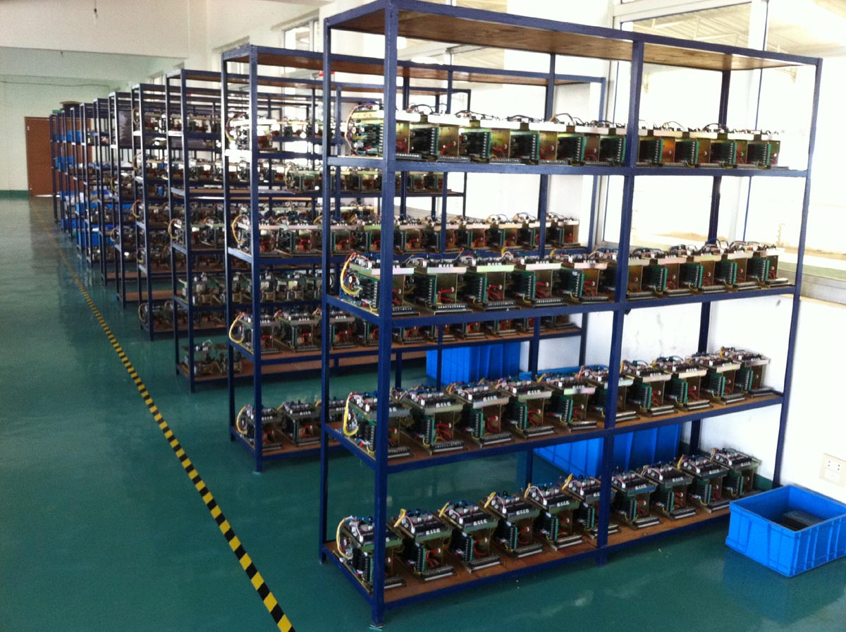
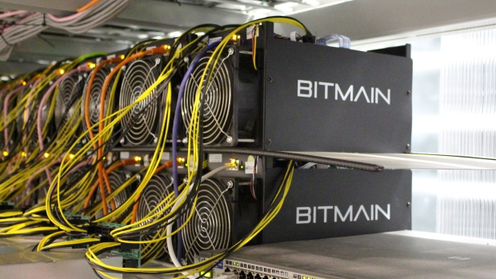
Záró kérdések
Hardver
Sima PC → VGA → célhardver
Top 500 szuperszámítógép kapacitásának 50000-szerese
De másra nem használható
Teljesíménymérő – Exahash/sec

Slide 31
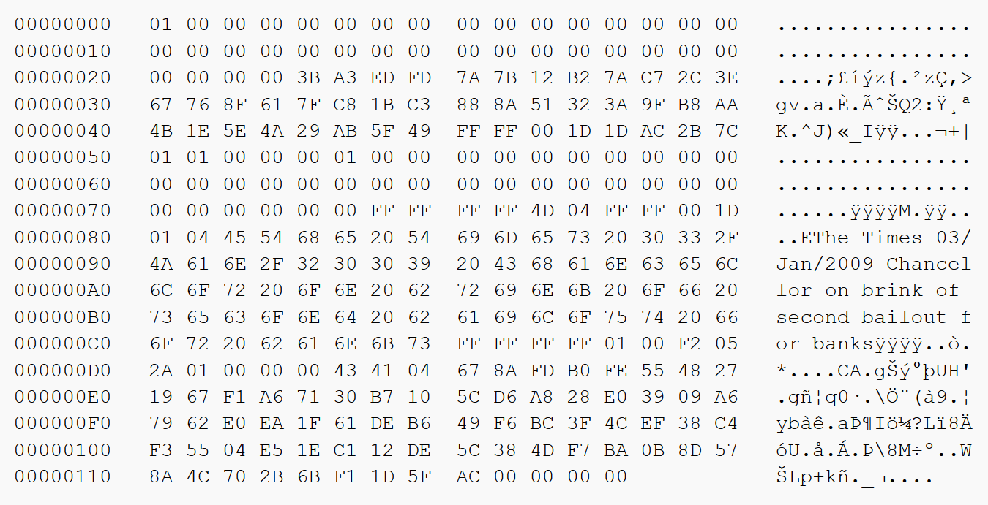
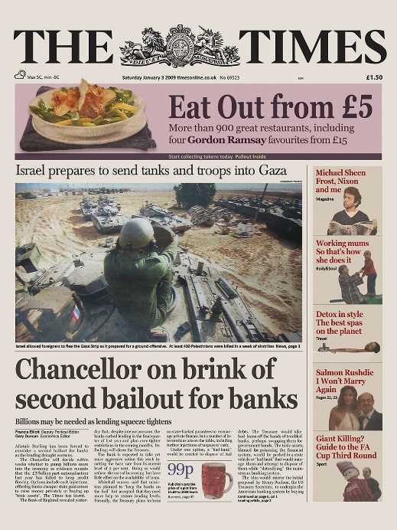
Hol termett az első Bitcoin?
Genesis block
2009. jan. 3-i Times címlap szalagcímét tartalmazta
50 BTC-s jutalom a 1A1zP1eP5QGefi2DMPTfTL5SLmv7DivfNa címre ment

Slide 32
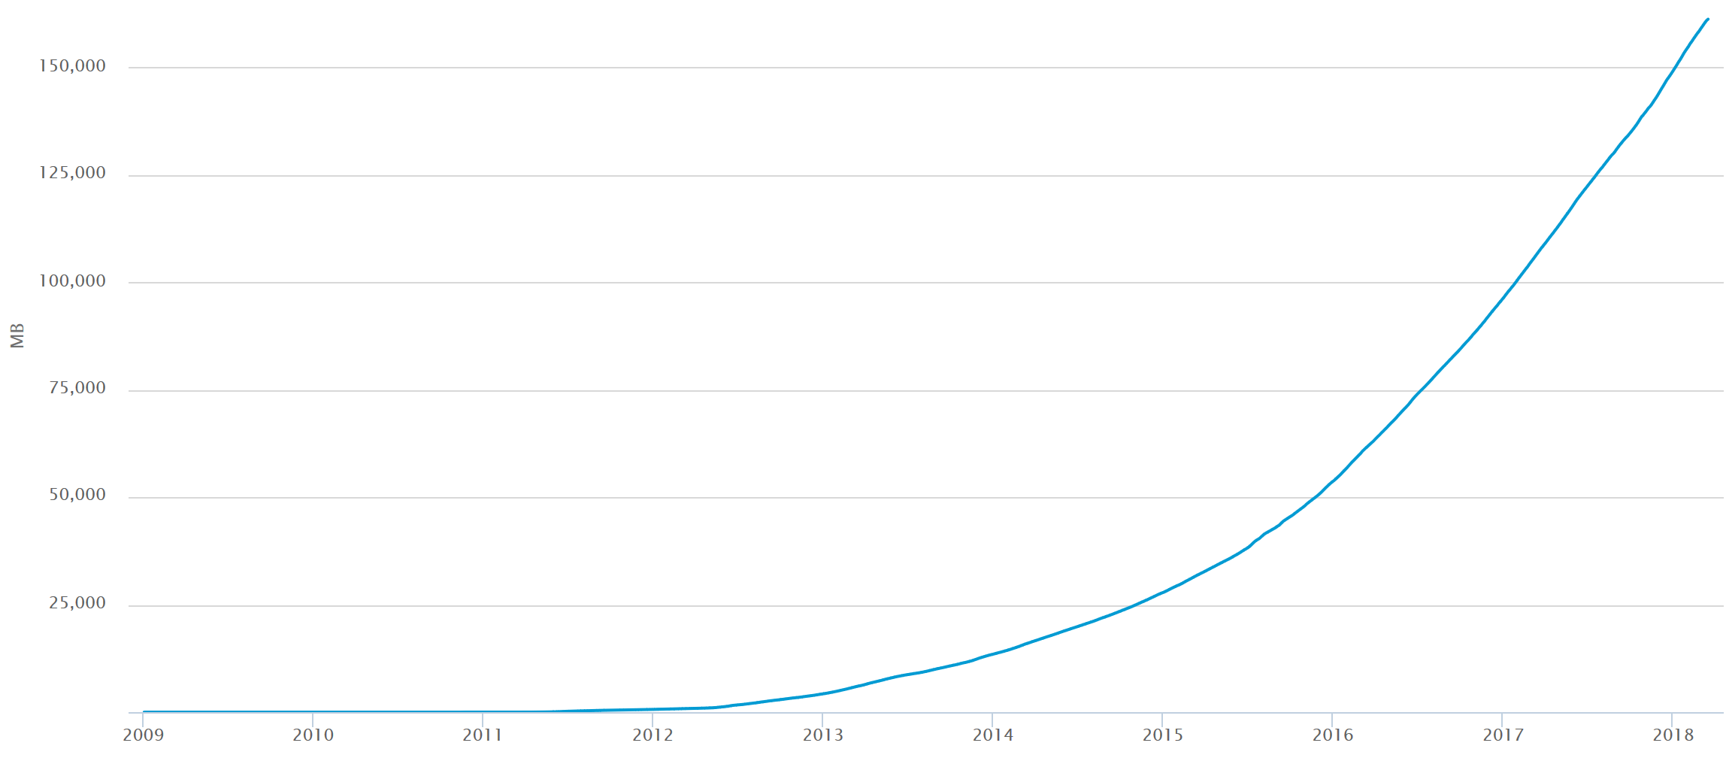
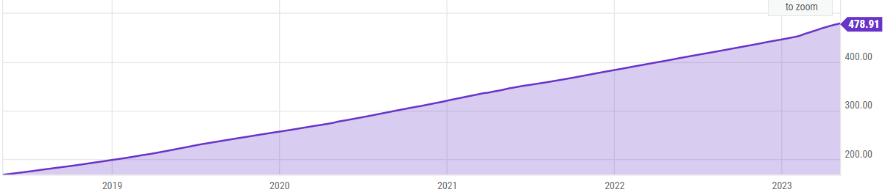

Nyitott problémák – No Free Lunch (NFLT)
Skálázhatóság
Új belépőkkel tranzakciók száma nő
Főkönyv mérete elszabadulhat →
Méret
150 – 300 GB szabad hely kell jelenleg
2018. március 18-án 161371 MB
2019. szept. végén 242,39 GB
2020. április 26-án ~ 270 GB
2021. április 13-án 331,07 GB
2022. április 22-én 402,08 GB
2023. május 8-án 478,91 GB
2024. április 21-én 566,78 GB
https://bitcoin.org/en/bitcoin-core/features/ requirements
Bitcoin Blockchain Size (ycharts.com)

Slide 33
Nyitott problémák – No Free Lunch (NFLT)
Tőzsdei sebezhetőség
2018 eleje – árfolyamfeleződés
2020 ősz- 2021 tavasza - árfolyamötszöröződés
„bizalom…” a BTC-ben
Az anonimitás olykor hátrány
Terrorszervezetek kedvelt fizetőeszköze
Egy megoldás a méretproblémára – Pruning
https://steemit.com/bitcoin/@sweecee/ how-to-lower-bitcoin-and-other-cryptos- disk-space-by-using-pruning-command
Irdatlan környezetterhelés
több tízmillió tonna CO2 csak az USÁ-ban

